Slide 1
ŚWIETLICa Szkoły Podstawowej Nr 350 W Warszawie
Ma zaszczyt przedstawić fotorelację z konkursu:
„MAM TALENT”
Warszawa 2019

Slide 2
W tym roku występy klas 1-3 zostały podzielone na 2 tury:
Tura I:
Klasa 1b,
Klasa 1e,
Klasa 2a,
Klasa 2b,
Klasa 2c,
Klasa 3c,
Klasa 3d,
Klasa 3f.
Tura II:
Klasa 1a,
Klasa 1c,
Klasa 1d,
Klasa 2d,
Klasa 2e,
Klasa 3a,
Klasa 3b,
Klasa 3e.

Slide 3
Imprezę poprowadziła pani asia urbaniak

Slide 4
Jury I tura
W Jury zasiedli:
Pani Ania Popławska,
Pani Krysia Sikora,
Pani Ania Drozdowicz
oraz
Samorząd Uczniowski SP350

Slide 5
klasY I
WYSTĄPILI:

Slide 6
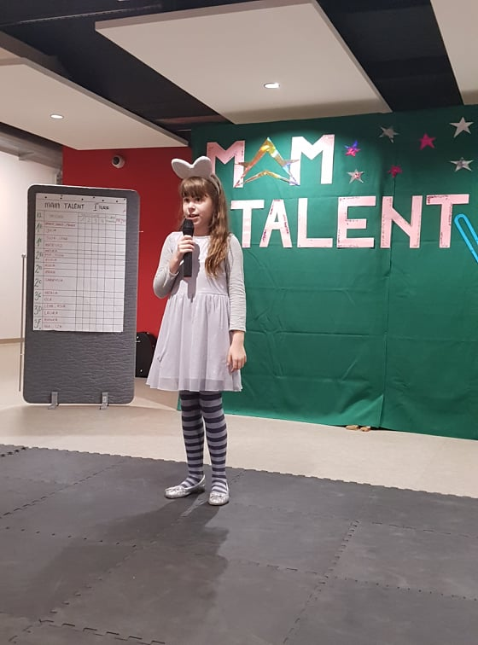
1b
JULIA
piĘknie wyrecytowała wiersz logopedyczny
pt: „Mała myszka” i tym samym zajĘŁa I-sze miejsce w swojej kategorii wiekowej

Slide 7
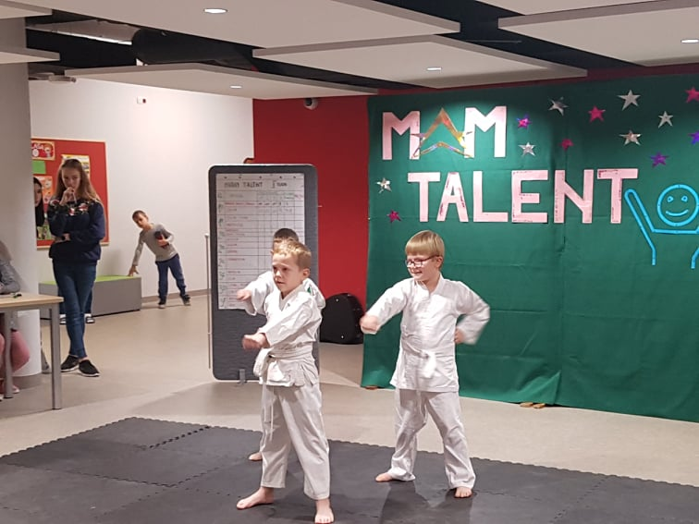
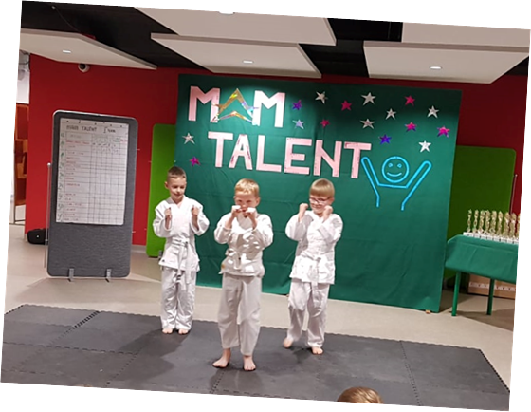
Ernest, dawid i pawełek
Pokaz karate
w wykonaniu chłopców
zagwarantował im II-gie miejsce!
1b

Slide 8
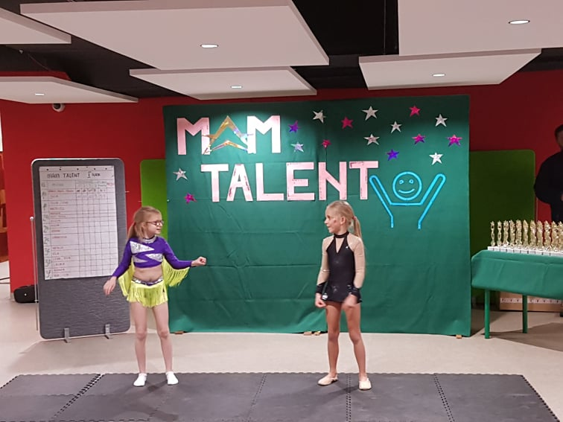
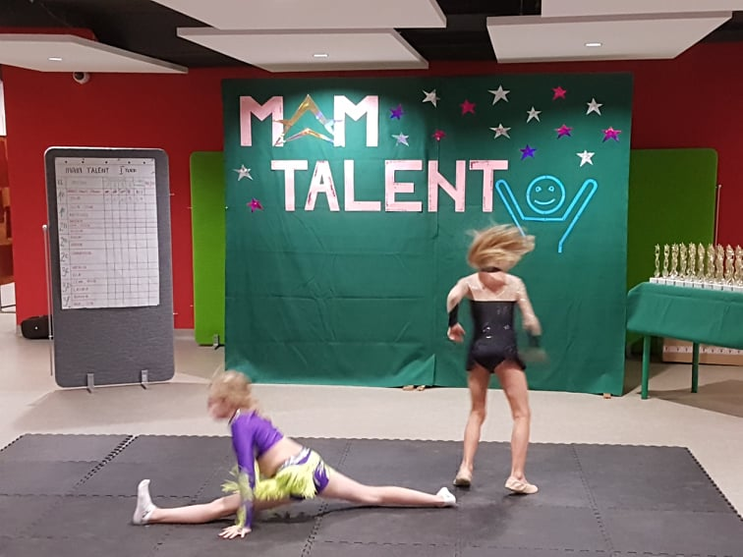
Julia i lena
Pokaz taneczno- gimnastyczny w wykonaniu tego duetu zawieraŁ mnóstwo trudnych figur .
Dziewczynki zdobywajĄ miejsce
II-gie!
1e

Slide 9
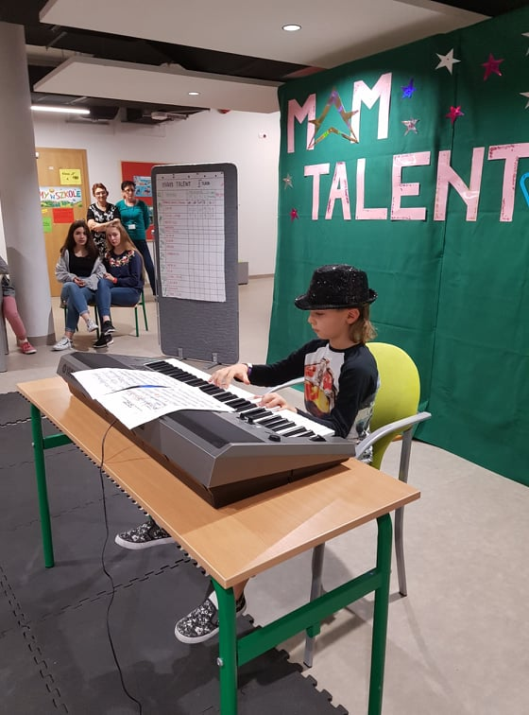
mateusz
1e
Na 4x10 pkt zagraŁ motyw muzyczny z filmu „Gwiezdne Wojny”!!!
Zdobywa I –sze miejsce!

Slide 10
klasy II
WYSTĄPILI:

Slide 11
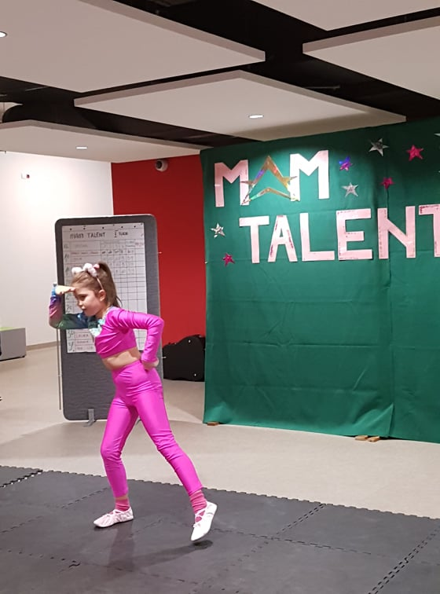
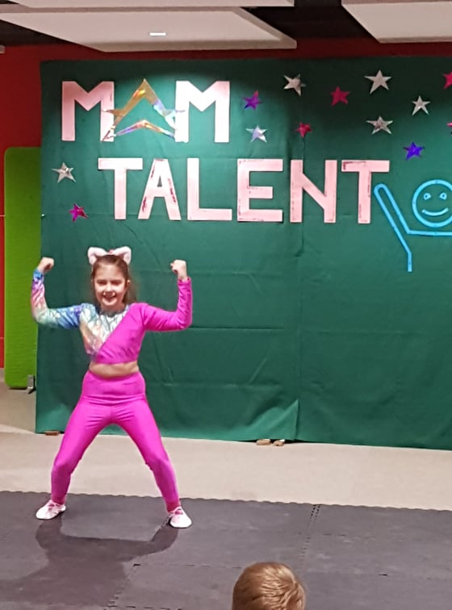
wiktoria
Świetny pokaz taneczno- gimnastyczny daje jej pozycjĘ na miejscu III.
2a

Slide 12
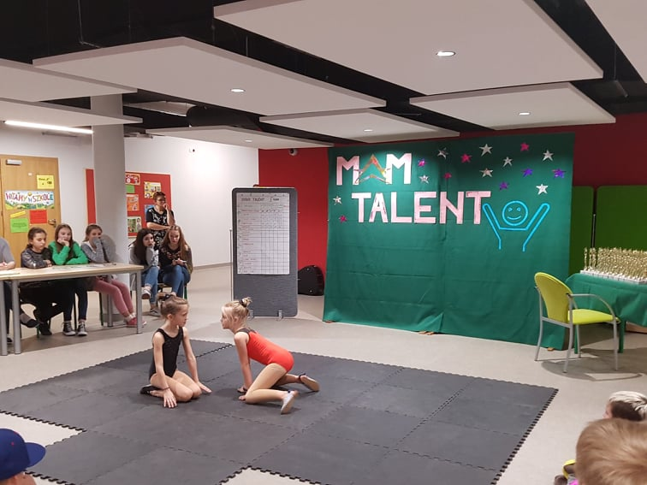
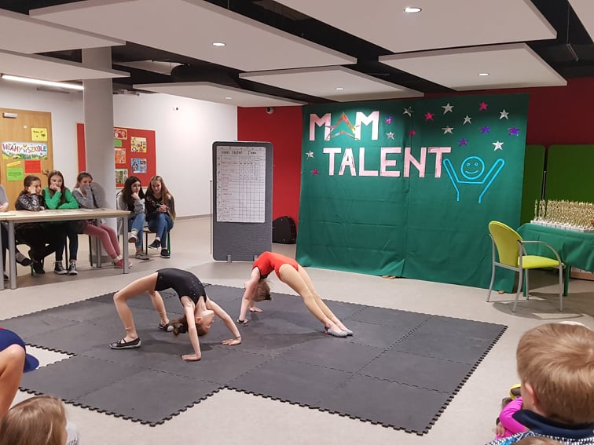
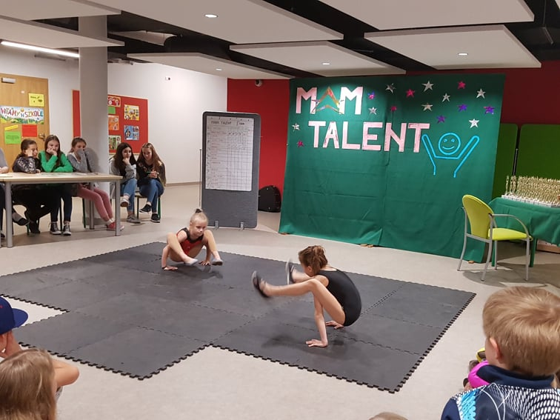
Asia i tosia
WspaniaŁy pokaz gimnastyczny zapewnił im miejsce III.
2a

Slide 13
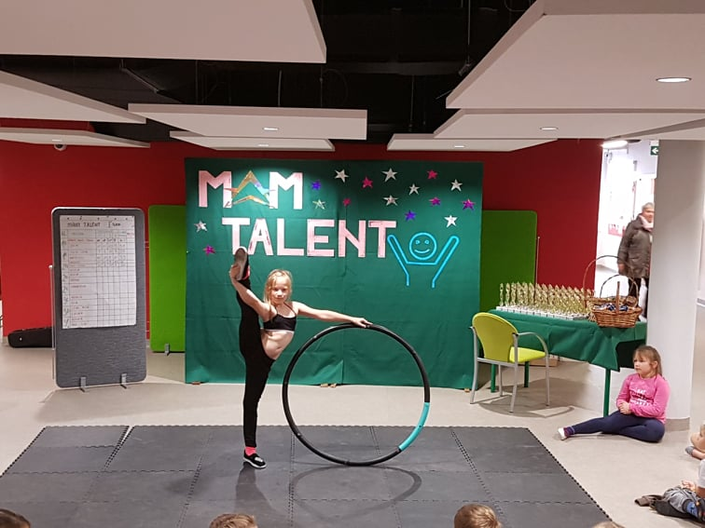
zuzia
2a
Zdobyła od Jury aŻ
4 dziesiĄtki !!!
WystĘp z kołem dał jej miejsce na miejscu I.

Slide 14
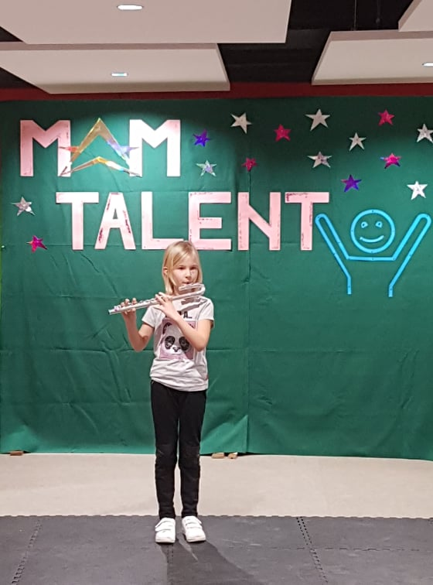
zuzia
2b
PiĘkna gra na flecie zapewniła jej miejsce III.

Slide 15
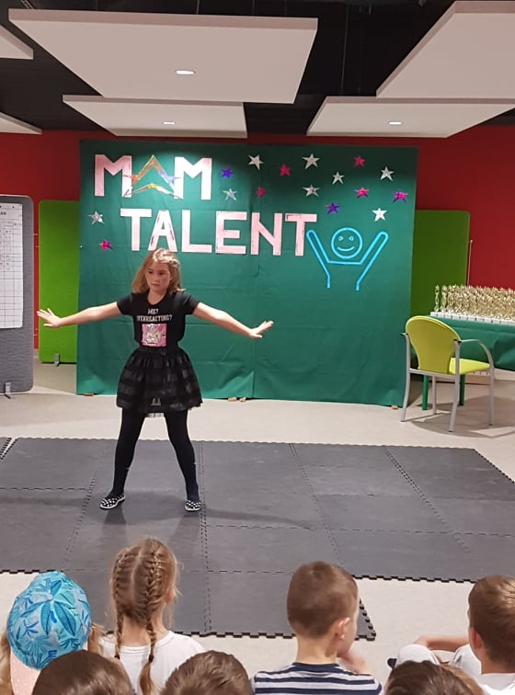
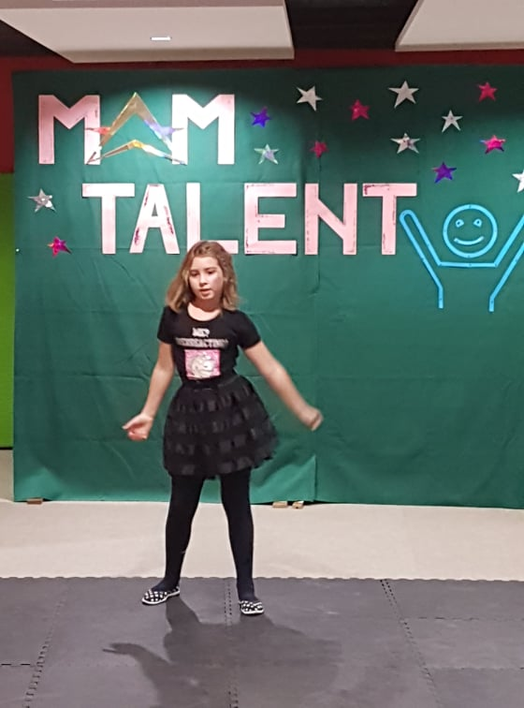
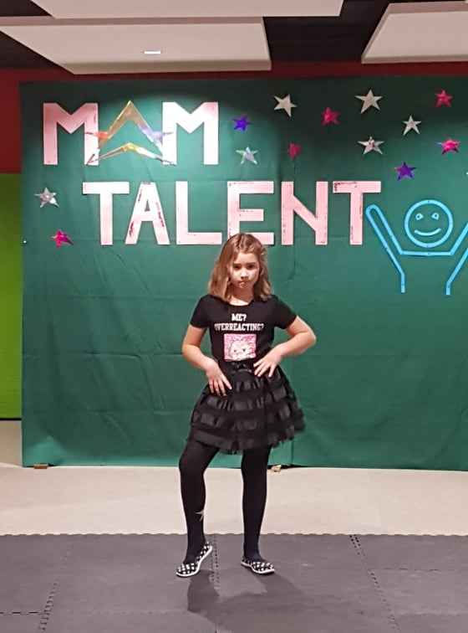
hania
2b
Rozgrzała publicznoŚĆ pokazem tanecznym
i zdobyła miejsce II.

Slide 16
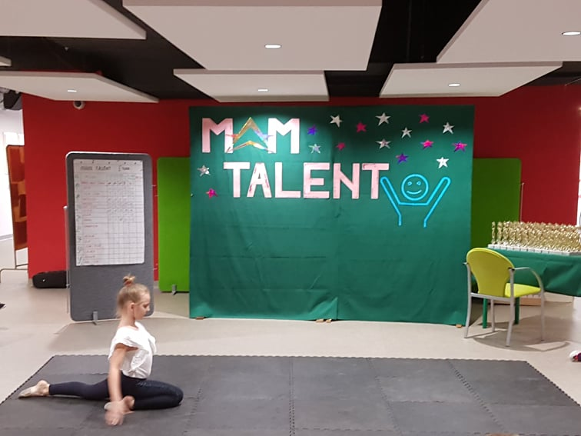
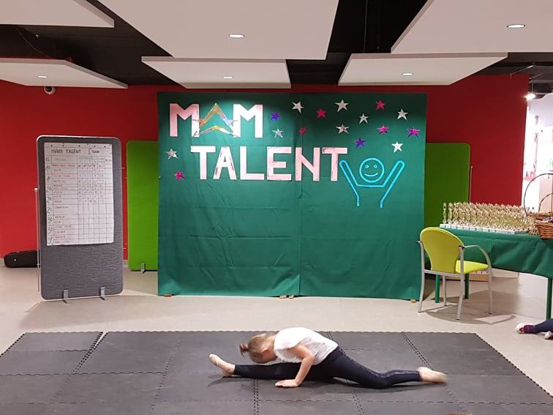
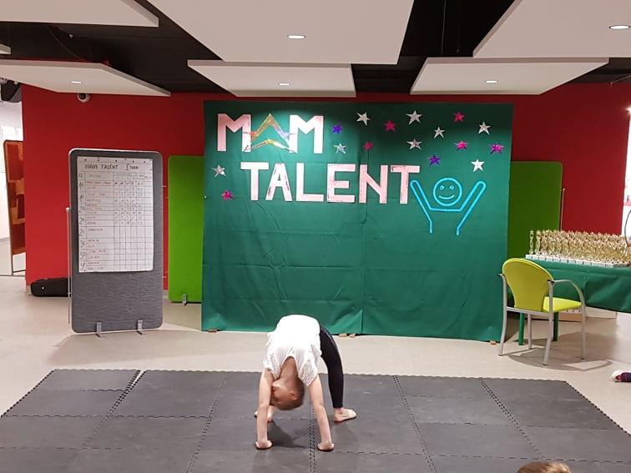
gabrysia
2c
Przygotowała wspaniały pokaz gimnastyczny i zajĘła II-gie miesjce!

Slide 17
klasy iii
WYSTĄPILI:

Slide 18
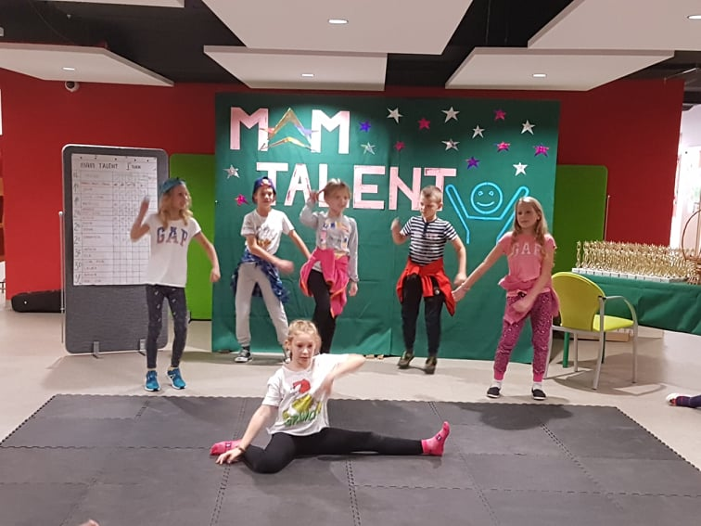
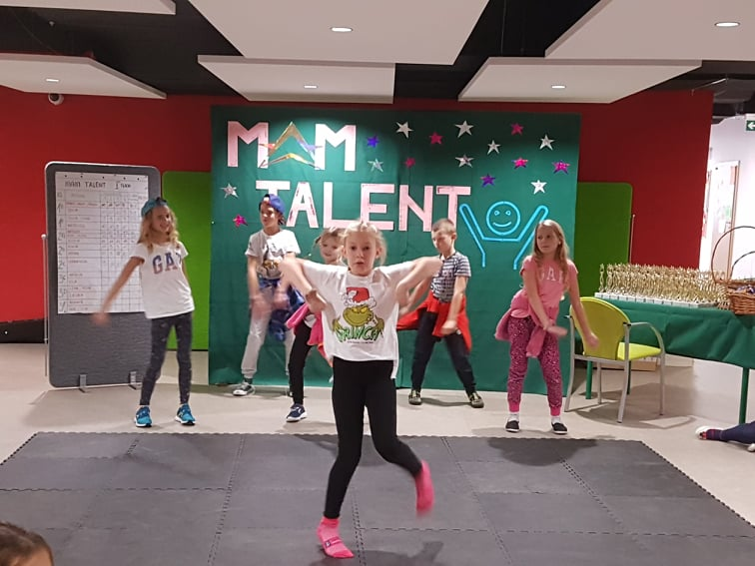
Natalia
Wraz z koleżankami i kolegami zaprezentowała układ taneczno-akrobatyczny i wywalczyła miejsce II!
3c

Slide 19
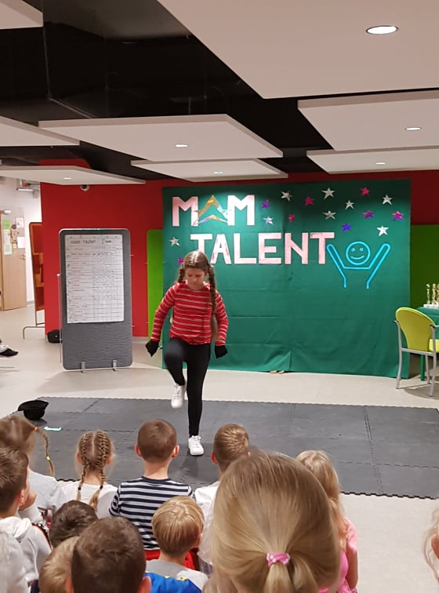
ola
Oczarowała nas gestem i ruchem!
Udało siĘ jej wywalczyć miejsce III!
3c

Slide 20
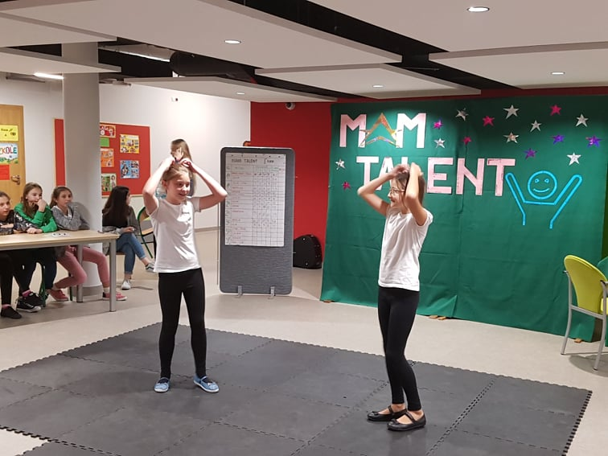
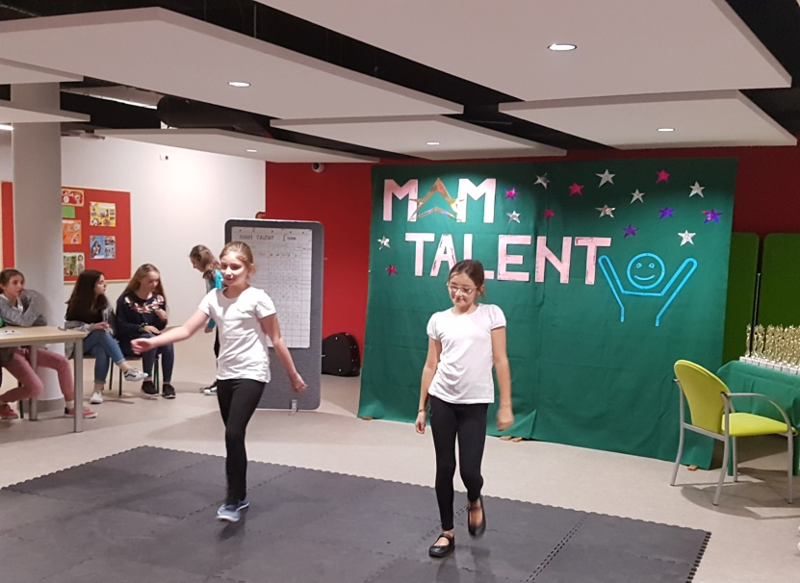
Lena i asia
Dziewczynki zaprezentowały układ taneczny i zajĘły miejsce II-gie!
3d

Slide 21
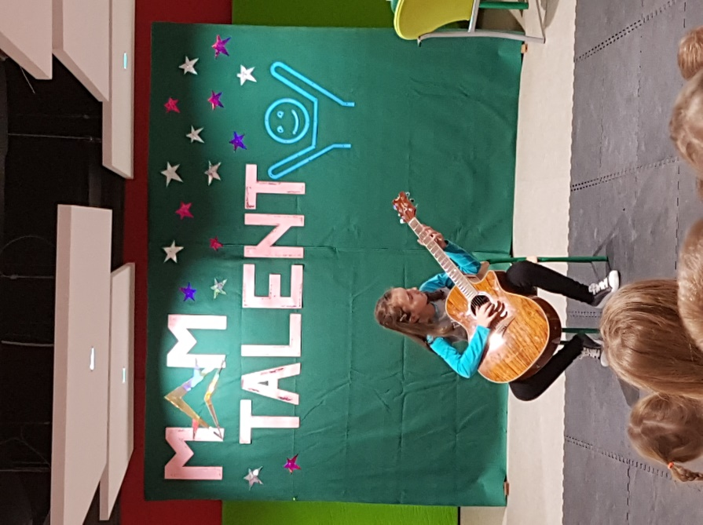
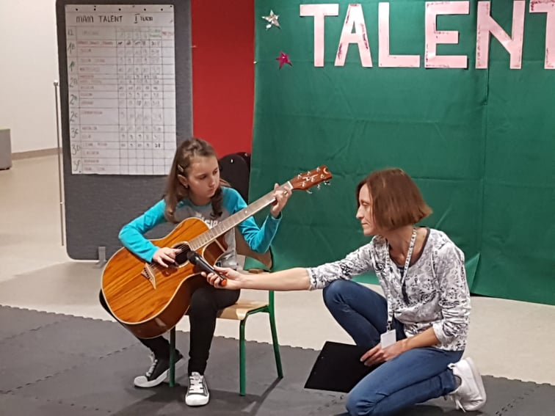
laura
3d
piĘkna gra na gitarze pozwoliła jej na zajĘcie
II miejsca!

Slide 22
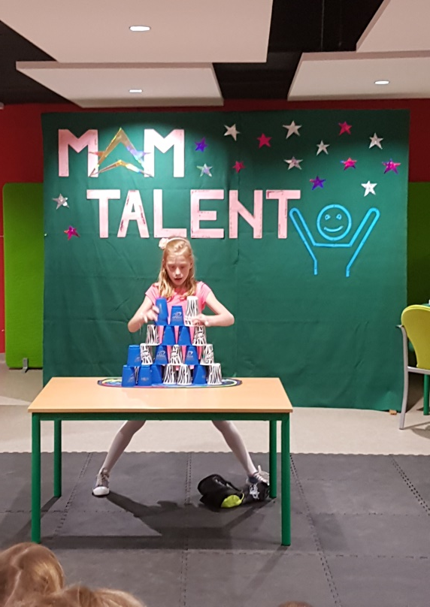
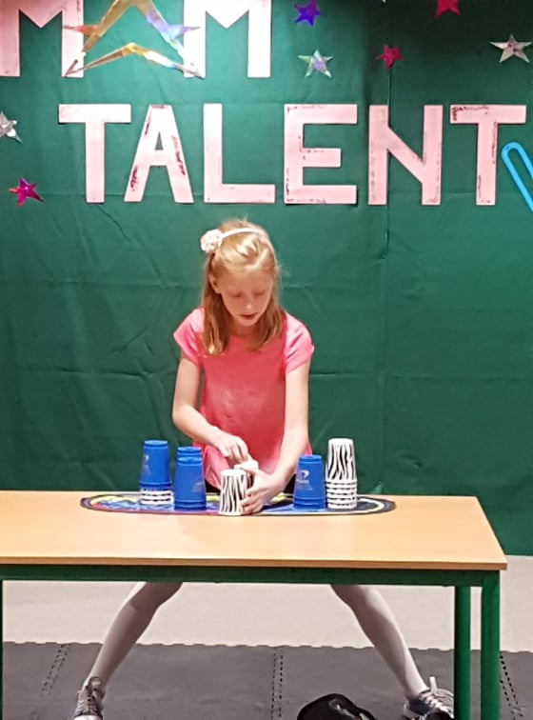
bianka
Jej energetyzujĄcy pokaz z kubeczkami zahipnotyzował całĄ widowniĘ!
Wywalczyła miejsce I-sze!
3f

Slide 23
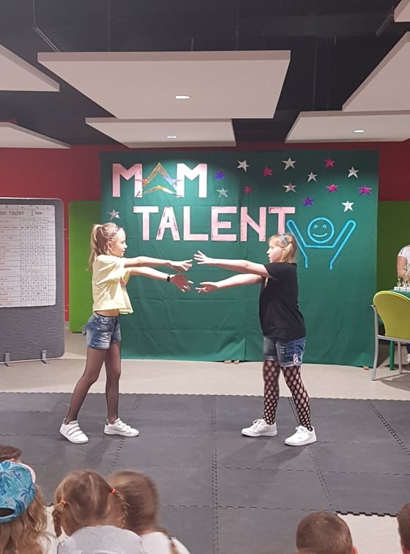
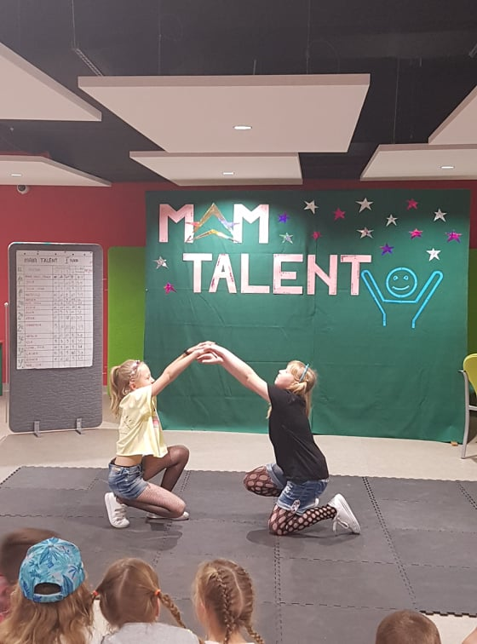
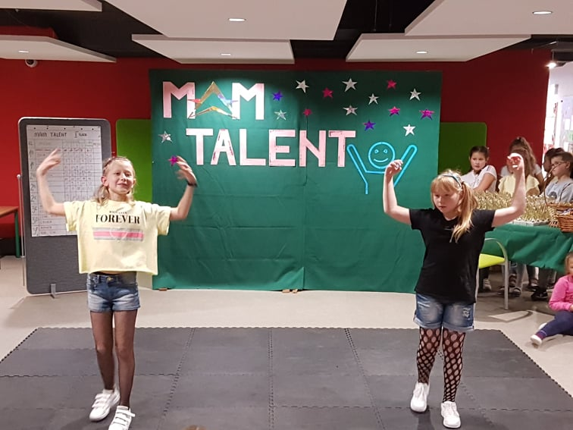
Iga i iza
3f
Dziewczynki zaprezentowały Świetny taneczny pokaz i zajĘły II-gie miejsce.

Slide 24
Wręczenie nagród i pucharów
Pamiętajcie, że nie każdy miał odwagę stanąć na tej scenie!

Slide 25
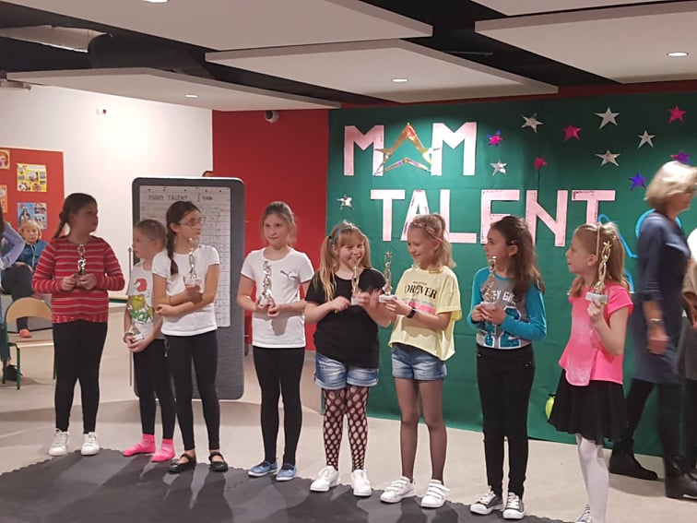
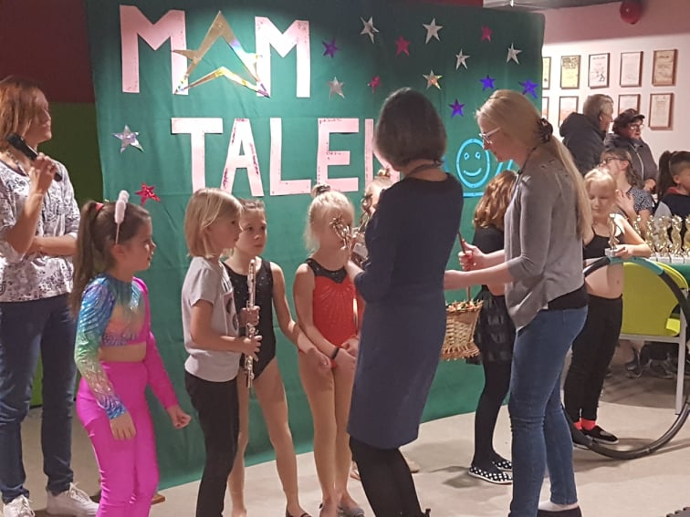
Gratulujemy uczestnikom!!!

Slide 26
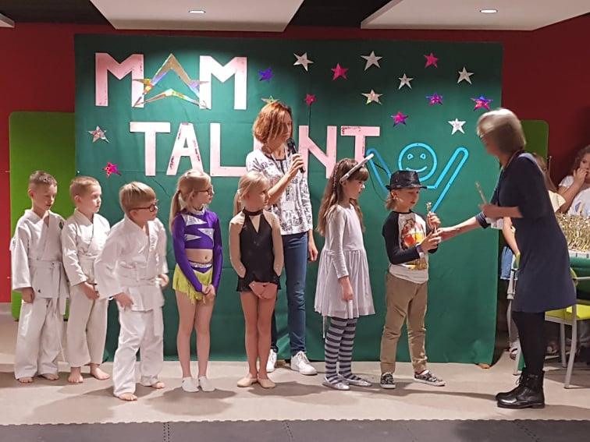
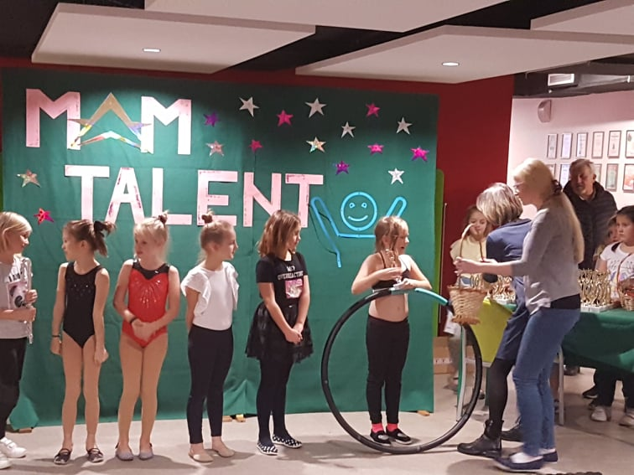
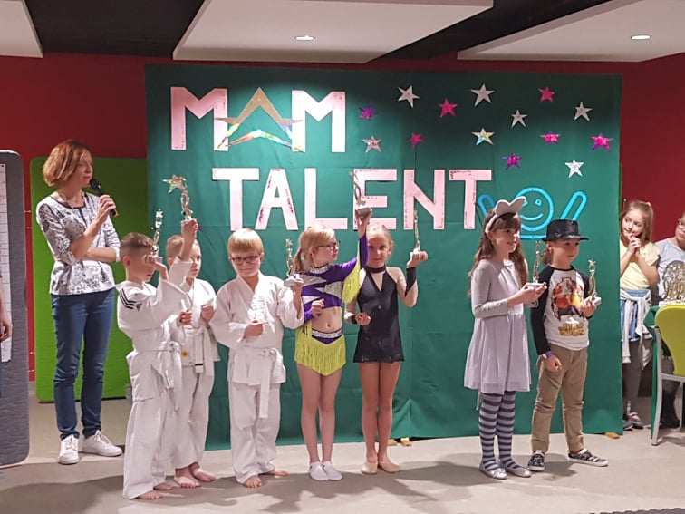
Wszyscy byliście wspaniali!!!

Slide 27
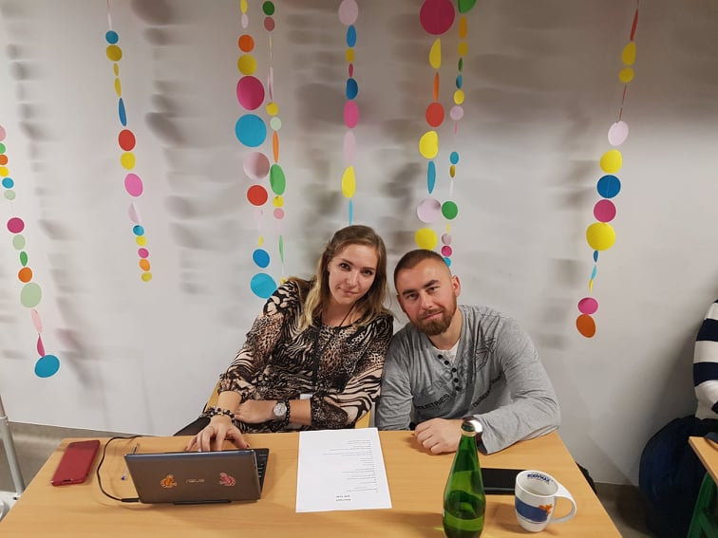
pani asia jaźwińska czuwała nad stroną techniczną imprezy
Oboje Świetnie siĘ spisali! I dziĘkujemy im za to serdecznie !!!
Pan Tomek Podgórski był koordynatorem całego przedsięwzięcia.

Slide 28
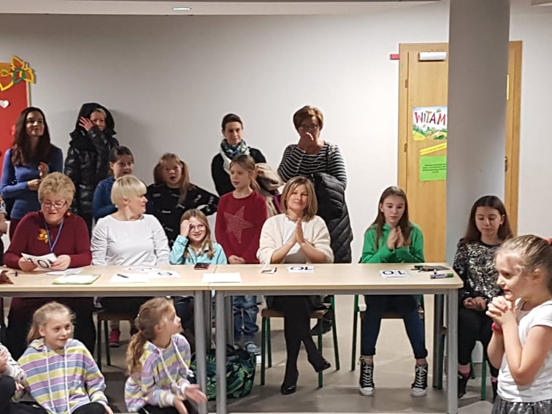
Jury ii tura
W składzie Jury mieli przyjemność zasiadać:
Pani Teresa Kulik,
Pani Magdalena Nowak,
Pani Anna Popławska
oraz
Samorząd uczniowski SP 350.

Slide 29
Klasy i
WYSTĄPILI:

Slide 30
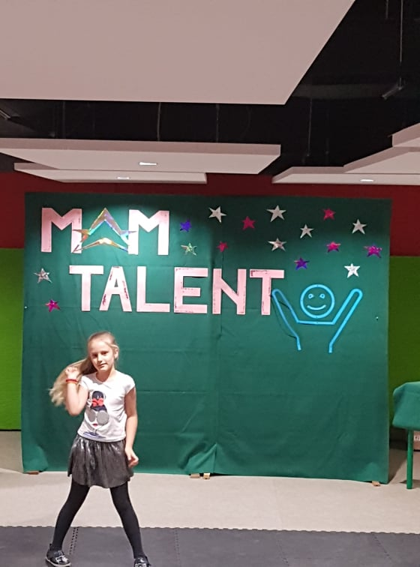
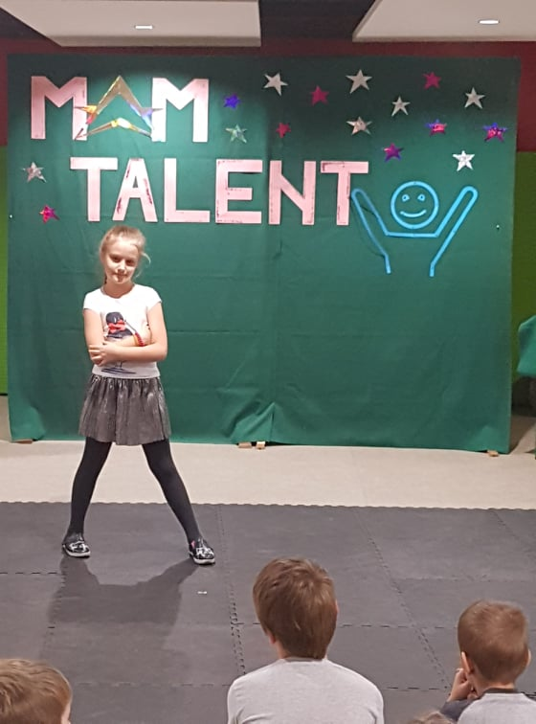
nina
1a
Pokaz taneczny w jej wykonaniu był rewelacyjny!
Miejsce II !

Slide 31
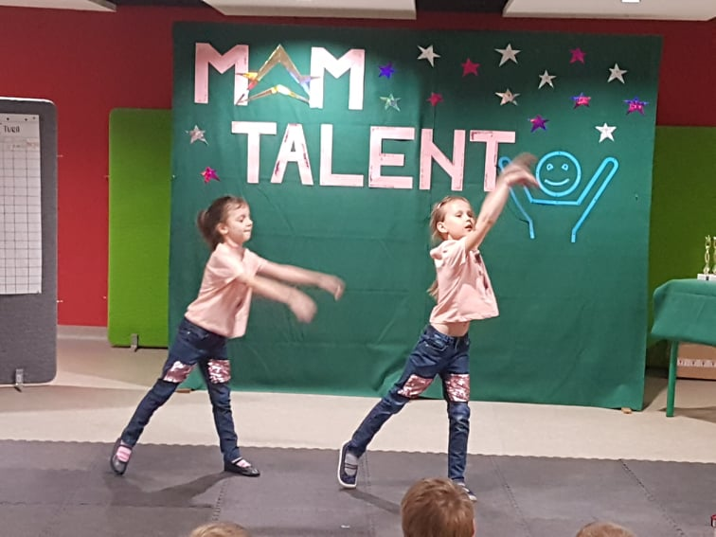
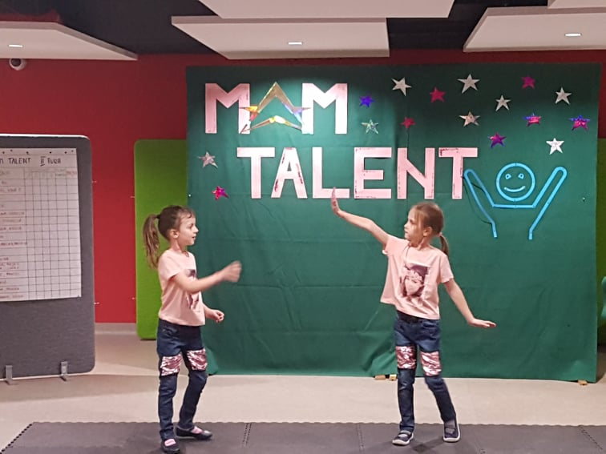
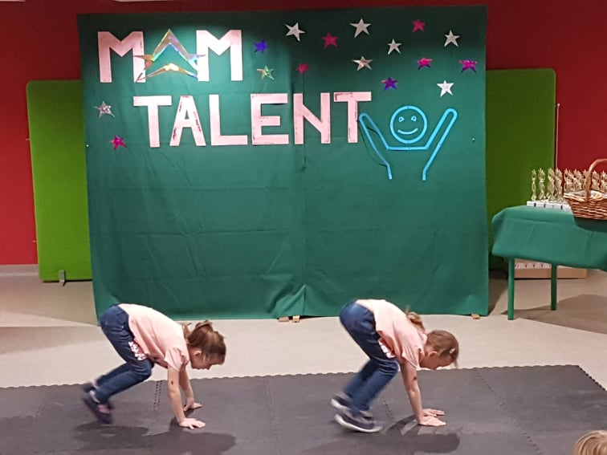
Emilka i nina
1a
Dziewczynki piĘknie wykonały układ taneczny i zajĘły miejsce III.

Slide 32
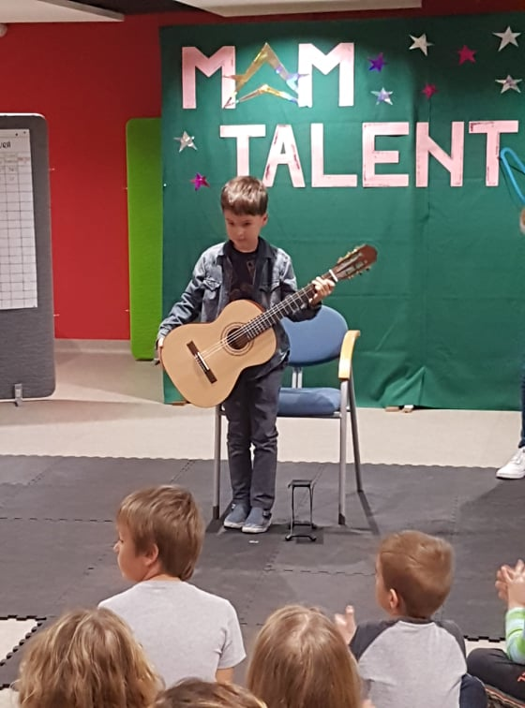
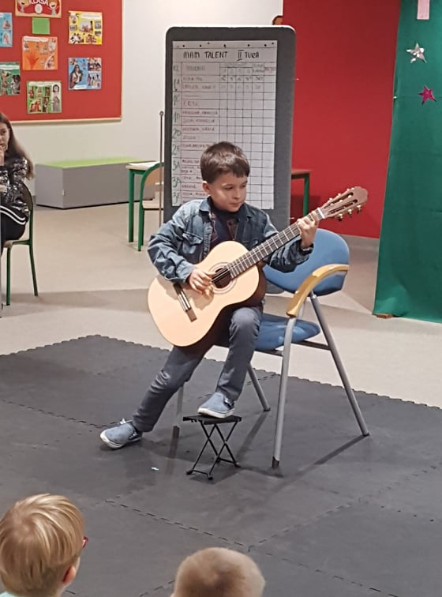
eryk
Wspaniała gra na gitarze utworu „Yesterday” pozwoliła mu zdobyĆ same dziesiĄtki a tym samym
I miejsce!
1c

Slide 33
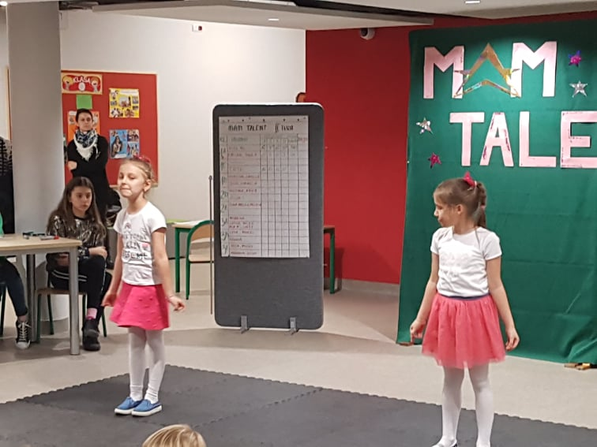
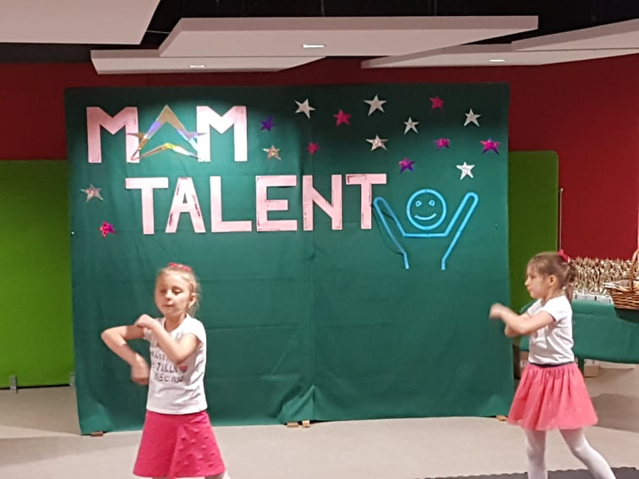
Karolina i kamelia
EnergetyzujĄcy taniec! Dziewczynki wywalczyły miejsce III.
1d

Slide 34
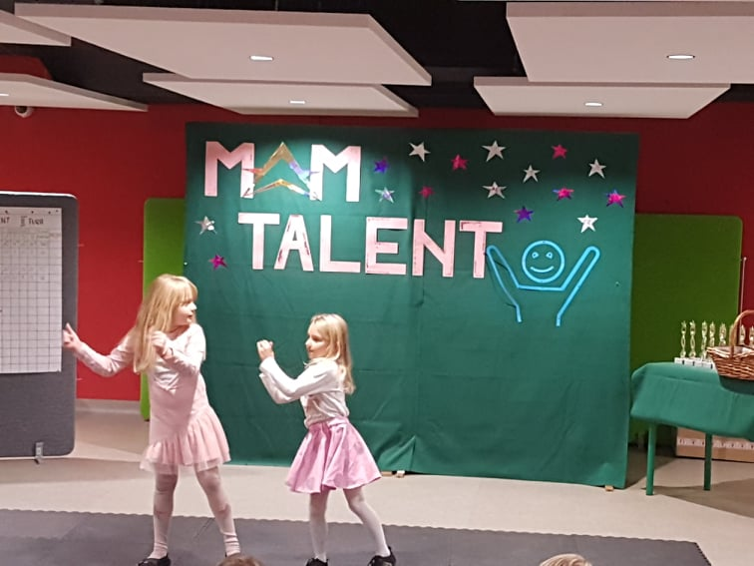
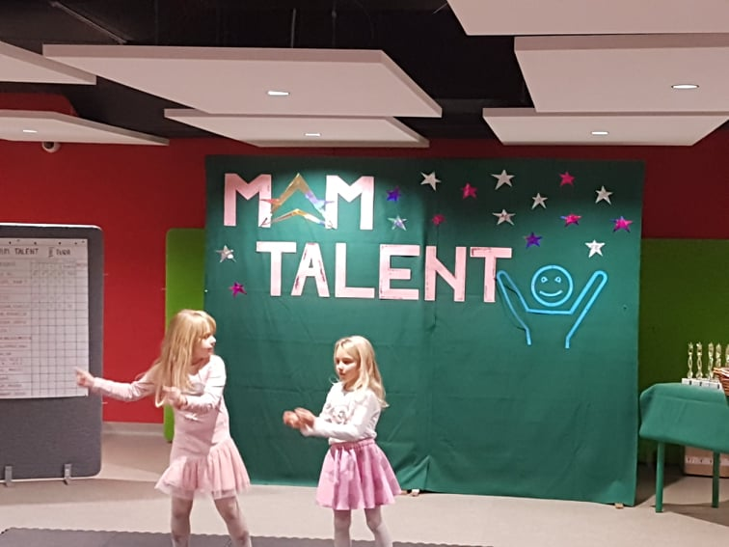
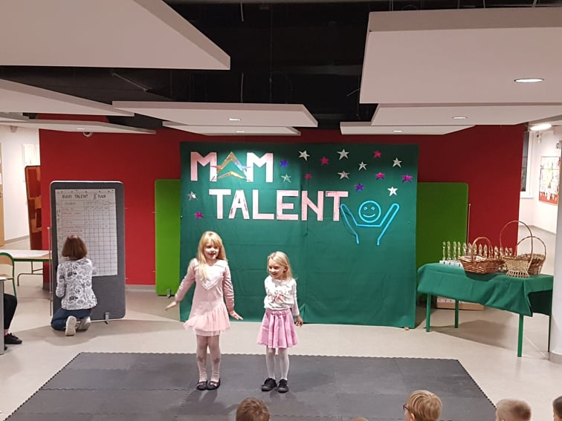
Julia i kornelia
Dziewczynki zaprezentowały piĘkny układ taneczny i zajĘły miejsce II.
1d

Slide 35
klasy ii
WYSTĄPILI:

Slide 36
Wiktoria i hania
BezbłĘdny układ taneczny z elementami gimnastycznymi pozwolił dziewczynkom na zajĘcie miejsca II !!!
2d

Slide 37
zuzia
Taniec Zuzi porwał całĄ publicznoŚĆ! miejsce II !
2d

Slide 38
Amelia,Oliwia, amelia
2e
Grupa zaprezentowała taniec z elementami gimnastycznymi. PublicznoŚĆ wraz z wykonawcami nuciła utwór!
Miejsce I !!!

Slide 39
Emilka, kornelia i hania
Wspaniały taniec dziewczynek pozwolił im na zajĘcie miejsca III !!!
2e

Slide 40
Klasy iii
WYSTĄPILI:

Slide 41
michalina
W piĘknym stylu „wytaŃczyła sobie”
miejsce I !!!
4x10 pkt !!!
3a

Slide 42
Krysia, maja, maja oraz liwia
3a
Na 4 dziesiĄtki rozŚmieszyły nas dziewczyny swoim kabaretowym wystĘpem!
Miejsce I !!!

Slide 43
eryk i marcel
3b
Chłopcy zaprezentowali układ taneczny.
Wywalczyli miejsce II-gie !!!

Slide 44
gabryś
Zaprezentował wspaniały układ taneczny i zdobył miejsce III !!!
3b

Slide 45
Zosia i marika
Dziewczynki zajĘły
miejsce II-gie!
Wspaniale wykonały układ taneczno- gimnastyczny!
3e

Slide 46
marianna i zosia
Duet brawurowo wykonał układ taneczny z elementami gimnastyki !
Dziewczynki otrzymały
I miejsce!!!
3e

Slide 47
Podczas obrad jury klasa 2e uświetniła naszą imprezę wspaniałym pokazem tanecznym!
Brawo!!!

Slide 48
Nasza widownia była niezawodna!
Dziękujemy!!!
Zarówno kibice jak i Jury świetnie się bawili!!!

Slide 49
Wręczenie nagród i pucharów
Byliście wspaniali!
Gratulujemy uczestnikom!

Slide 52
Dziękujemy wszystkim za udział w świetlicowym „mam talent”!!!
Pokażcie nam swoje talenty za rok!!!
Dziękujemy organizatorom za przygotowanie imprezy!

